Slide 1
Elektrické stroje a přístroje
Transformátory
„Najdi si cestu k technice“ reg. č. CZ.1.07/1.1.16/01.0006

Slide 2
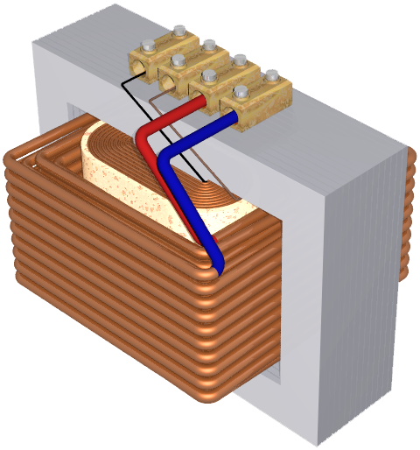
Transformátory
Transformátory
Transformátory jsou netočivé stroje, které pracují na principu elektromagnetické indukce.
Transformátory zvyšují nebo snižují střídavé napětí při stejném kmitočtu.
Mění počet fází, izolují dvě soustavy apod.
Umožňují hospodárný přenos elektrické energie.

Slide 3
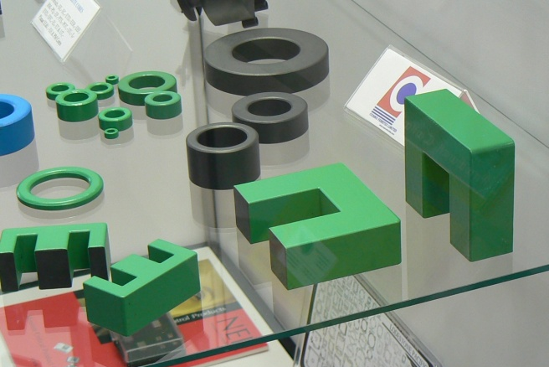
Konstrukce transformátoru
Transformátory
Magnetický obvod je složen z orientovaných plechů stažených svorníky.
Třífázový transformátor má magnetický obvod složen ze tří sloupků, v horní a spodní části propojených spojkami.
U transformátorů velkých výkonů je magnetický obvod odstupňován, aby co nejlépe vyplnil prostor kruhové cívky.
Jednofázové transformátory mají magnetické obvody složené z plechů tvaru E – I, M, L, nebo je magnetický obvod vinutý – toroid, C – jádro.

Slide 4
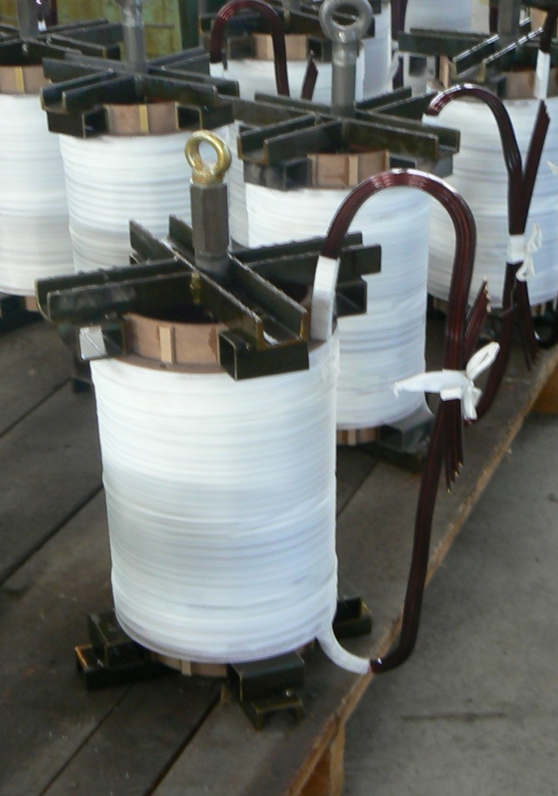
Konstrukce transformátoru
Transformátory
Elektrický obvod tvoří primární a sekundární vinutí.
U třífázových transformátorů je strana nižšího napětí umístěna blíže k jádru, strana vyššího napětí je vně.
Cívky vinutí bývají válcové nebo kotoučové, vzájemně propojené do hvězdy – Y, trojúhelníka – D, nebo lomené hvězdy – Z.
Začátky a konce vinutí jsou vyvedeny na víko transformátoru, kde jsou připojeny k izolátorům.

Slide 5
Konstrukce transformátoru
Transformátory
Regulaci napětí zajišťuje přepínač nebo přepojovač odboček.
Oba obvody, jak elektrický, tak magnetický, bývají uloženy v nádobě a zality transformátorovým olejem. Ten zajišťuje chlazení transformátoru a zlepšuje izolační pevnost.
Pro zlepšení odvodu tepla bývá nádoba opatřena trubkami nebo radiátory, u velkých výkonů ofukovanými ventilátory.
Cirkulace oleje uvnitř nádoby je zajištěna samotížně nebo čerpadlem.
Tlak a hladinu oleje hlídá plynové relé (Buchholzovo).
V horní části nádoby bývá zásobník oleje s olejoznakem.
Používají se rovněž vzduchem chlazené třífázové transformátory.

Slide 6
Plynové relé (Buchholzovo)
Transformátory
Kontakty
pro výstrahu
Kontakty
pro odpojení
Expanzní
nádržka
Plovák
Plyny
Rtuťové
spínače
Vedení oleje
Přetlakový ventil
Nádrž s olejem

Slide 7
Konstrukce transformátoru
Transformátory
Elektrický obvod jednofázových transformátorů je tvořen primárním a sekundárním vinutím navinutým na cívkovém tělese.
Začátky a konce vinutí jsou vyvedeny na svorkovnici s označenou hodnotou napětí.
U síťových transformátorů vineme primární vinutí blíže k jádru transformátoru (lepší tvarování, bývá z tenčího vodiče).
Toroidy se vinou přímo na magnetický obvod na speciálních navíječkách.

Slide 8
Jádrový transformátor
Transformátory

Slide 9
Plášťový transformátor
Transformátory

Slide 10
Jádrový transformátor C-jádro
Transformátory

Slide 11
Toroidní transformátor
Transformátory

Slide 12
Navíječka pro toroidní transformátory
Transformátory

Slide 13
Malý třífázový transformátor
Transformátory

Slide 14
Třífázový olejový transformátor
Transformátory

Slide 15
Třífázový vzduchem chlazený transformátor
Transformátory

Slide 16
Princip transformátoru
Transformátory
Transformátory pracují na principu elektromagnetické indukce.
Proud procházející vstupním (primárním) vinutím vyvolá v magnetickém obvodu magnetický tok.
Magnetické siločáry protínají výstupní (sekundární) vinutí, ve kterém se indukuje elektrický proud.
Hodnota výstupního napětí a proudu je závislá na proudu a napětí vstupním a na poměru závitů vstupního a výstupního vinutí.
Tento vztah se nazývá převodem transformátoru.

Slide 17
Princip jednofázového transformátoru
Transformátory

Slide 18
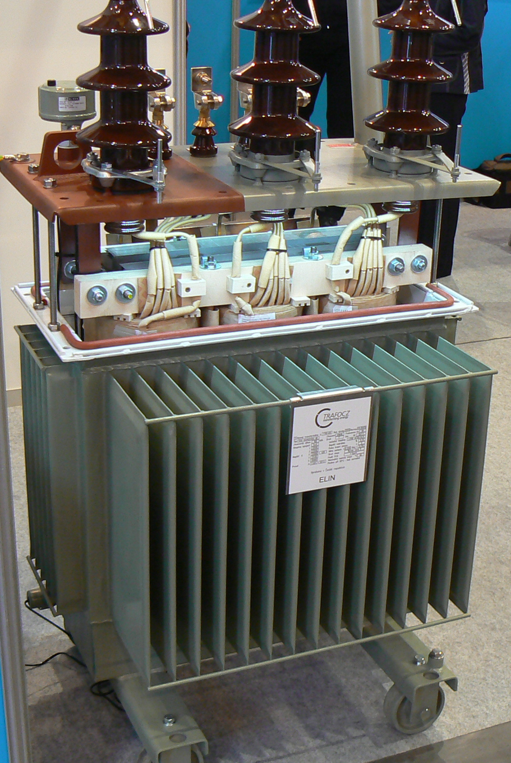
Rozdělení a užití transformátorů
Transformátory
Jednofázové transformátory – síťové – zajišťují převod ze síťového napětí 230 V na napětí malé, potřebné v různých zařízeních obsahujících např. elektronické součástky, nebo osvětlení na malé napětí obvodu.
Třífázové transformátory – distribuční jsou určené pro hospodárný přenos elektrické energie.
Třífázové transformátory malých výkonů s převodem 1 slouží jako oddělovací transformátory, určené pro realizaci ochrany oddělením obvodu.

Slide 19
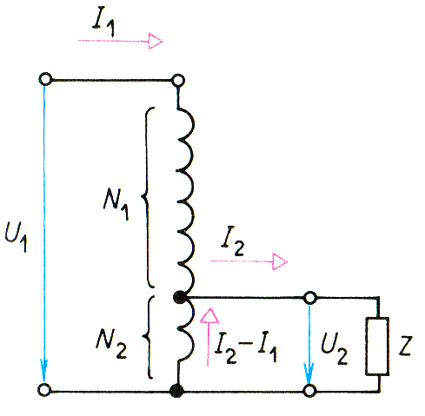
Speciální transformátory
Transformátory
Autotransformátor je transformátor, který má pouze jedno vinutí rozdělené na dvě části
Jedna část vinutí s N₁ závity je spojena do série s druhou částí vinutí s N₂ závity. Část vinutí s N₂ závity je společná pro vstupní i výstupní stranu a prochází jí rozdíl proudu I₂ – I₁.

Slide 20
Autotransformátor
Transformátory

Slide 21
Speciální transformátory
Transformátory
Jistící transformátor používáme k napájení ochran, které zabezpečují provoz nebo omezují poruchy elektrických strojů a zařízení. (součtový transformátor proudu – proudový chránič).
Měřicím transformátorem napětí napájíme voltmetr při měření střídavého vysokého napětí. Transformátor je transformuje na normalizované nízké napětí 100 V.

Slide 22
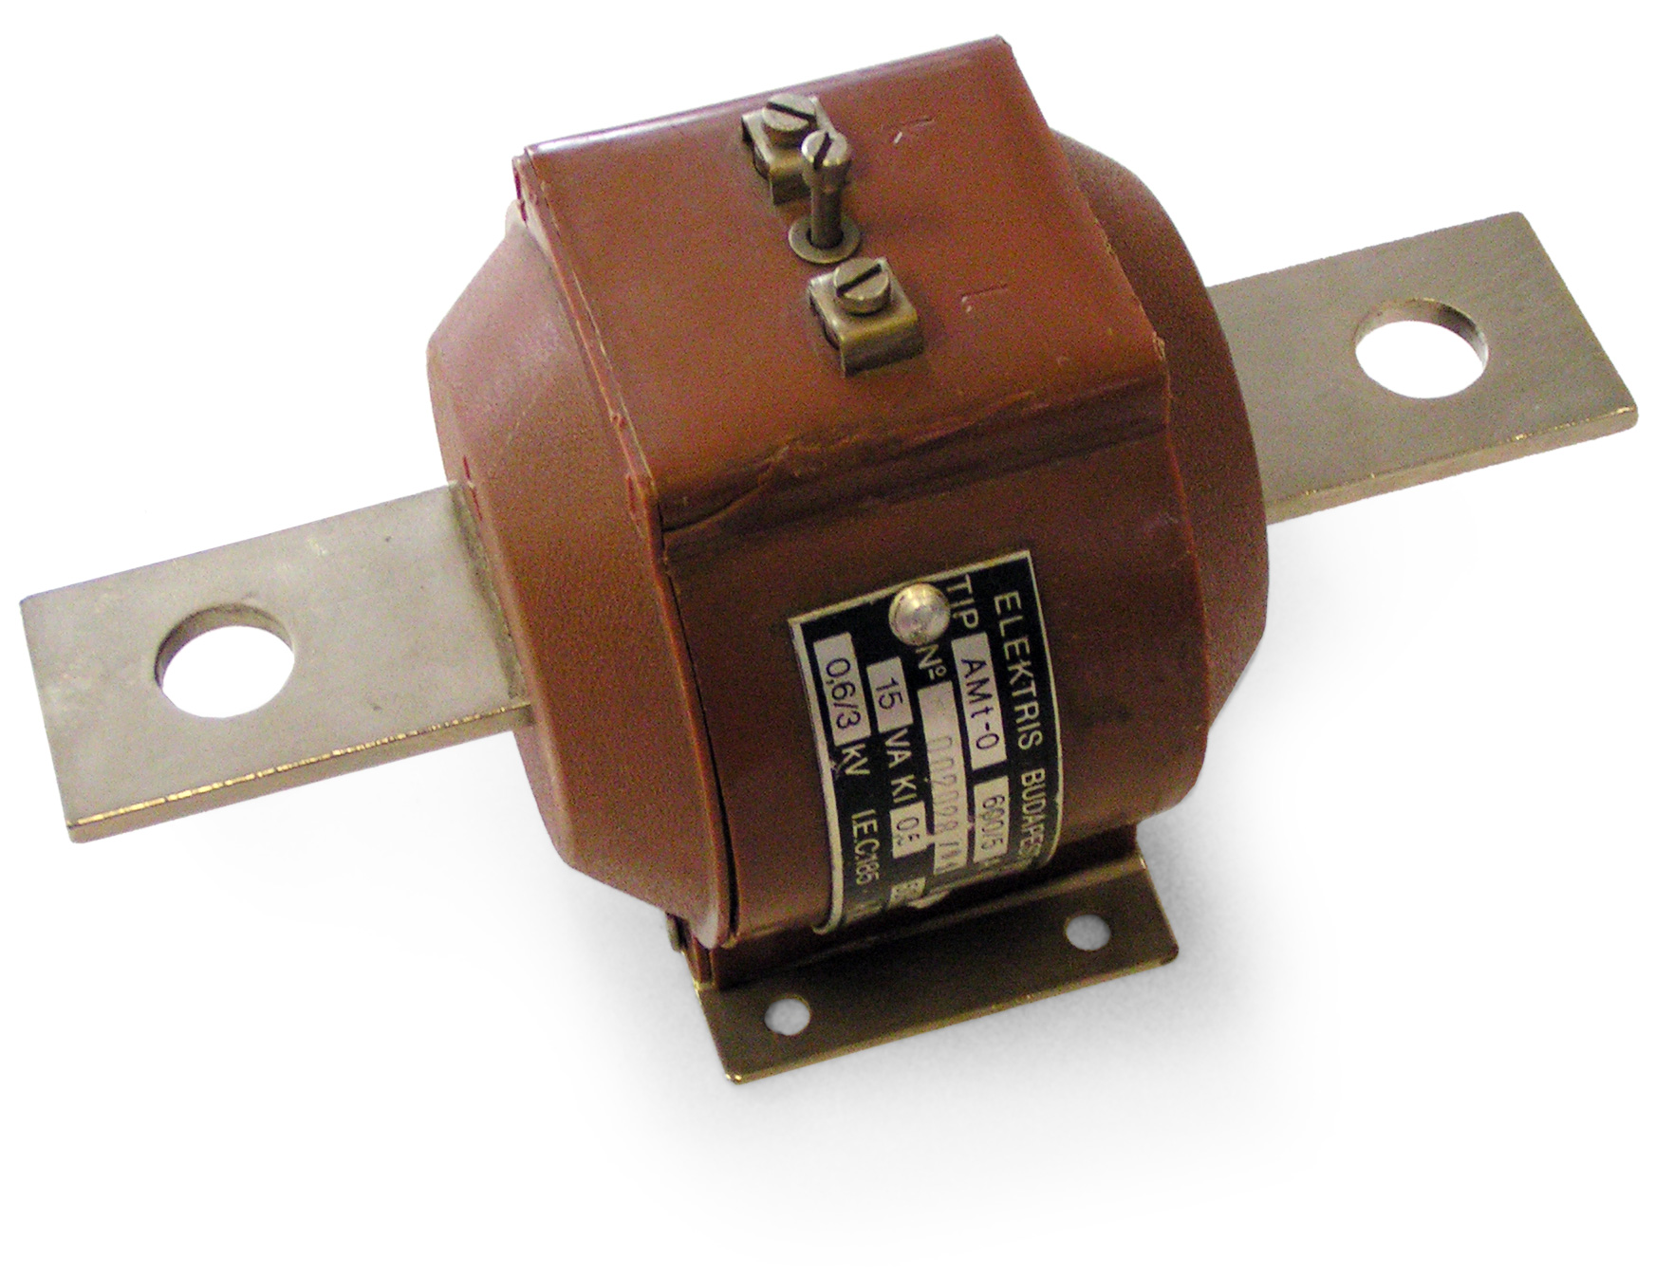
Měřicí transformátor proudu a napětí
Transformátory

Slide 23
Speciální transformátory
Transformátory
Měřicím transformátorem proudu napájíme ampérmetr při měření velkého střídavého proudu v zařízeních nízkého nebo vysokého napětí.
Při měření zapojíme vstupní vinutí do série se zátěží. Na svorky výstupního vinutí připojíme ampérmetr na normalizovaný rozsah do 5 A, popř. 1 A.
Rozptylové transformátory jsou měkké zdroje napětí odolné proti zkratu.
Při velkých zatěžovacích proudech rychle vzrůstá úbytek napětí na indukčním jalovém odporu, takže při zkratu již proud tolik nenaroste. Rozptylové transformátory mívají často v jádře přestavitelnou spojku k nastavování rozptylu magnetického toku.

Slide 24
Rozptylový transformátor
Transformátory

Slide 25
Speciální transformátory
Transformátory
Svařovací transformátory - odporové svařování. Je zapotřebí velmi malé napětí 4 V až 12 V a velký proud 1 kA až 100 kA.
Tento transformátor má na výstupní straně nejčastěji jeden závit z lité mědi, který má kanálky, jimiž protéká chladící voda.
Svařovací proud se řídí přepínáním odboček na vstupním vinutí.

Slide 26
Schéma transformátoru pro odporové svařování
Transformátory

Slide 27
Speciální transformátory
Transformátory
Svařovací transformátor - obloukové svařování. K zapálení oblouku je zapotřebí napětí 60 V až 70 V a k udržení oblouku je zapotřebí napětí 20 V až 25 V.
Svařovací transformátor musí vydržet zkrat při kontaktu před vytažením oblouku. Dále se vyžaduje, aby se nastavený proud měnil co nejméně.
Uvedeným požadavkům vyhovuje rozptylový transformátor.
Proud se řídí oddalováním nebo vysouváním nebo natáčením rozptylového jádra.

Slide 28
Transformátor pro svařování s natáčecím jádrem
Transformátory

Slide 29
Speciální transformátory
Transformátory
Pecový transformátor – pecové transformátory se používají v elektrických nízkofrekvenčních pecích odporových, obloukových nebo indukčních.
Je jich několik druhů a jejich výkon je různý, od desítek kilovolt ampérů až do 80 MVA.
Výstupní napětí je od 4 V do 500 V, proud dosahují až 300 kA. Pro tak velký proud je výstupní vinutí z mědě-ných pásů nebo trub, jimiž protéká chladící voda.
U indukční nízkofrekvenční pece je transformátor součástí pece. Na jádru je pouze vstupní vinutí dobře chráněné před teplem z pece. Výstupní vinutí s jedním závitem tvoří tavenina.

Slide 30
Nízkofrekvenční pecový transformátor
Transformátory

Slide 31
Speciální transformátory
Transformátory
Zvláštní transformátory pro usměrňovače – výstupní vinutí je pro vícecestné usměrňovače šestifázové, dvanáctifázové i vícefázové.
Transformátory pro napájení svítivých (neonových) trubic – používají se rozptylové transformátory s výstupním napětím od 3 kV až do 30 kV. Výstupní proud 18 mA až 30 mA.
Transformátor na rozmrazování kovových potrubí.
Transformátory do zkušeben.
Transformátory na lokomotivy a lodě.
Zvonkové transformátory.
Transformátory pro ochranu malým napětím.

Slide 32
Navíjení a zapojování transformátorů
Transformátory
Navíjení jednofázového transformátoru – postup základních operací:
Určení rozměrů jednotlivých dílů kostřičky podle magnetického obvodu.
Zhotovení jednotlivých dílů a sestavení kostřičky.
Zhotovení dřevěného jádra kostřičky.
Nastavení navíjecího stroje.
Vlastní navíjení.
Izolování vnější části cívek.
Úprava vývodů a připojení na svorky.
Předběžné sušení.
Impregnace.
Sušení impregnovaných cívek.
Povrchová úprava lakováním.
Sušení lakovaných cívek.
Technická kontrola a měření hotových cívek.

Slide 33
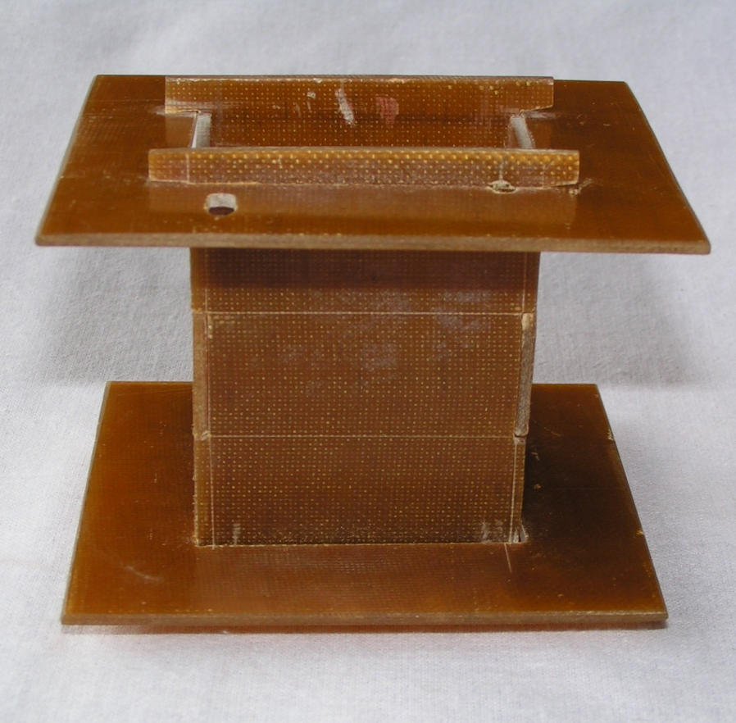
Postup navíjení
Transformátory
Jednotlivé cívky transformátoru se navíjí vodiči normalizovaných průměrů z mědi nebo hliníku.
Průměr vodiče se uvádí v milimetrech a je to rozměr měřený bez izolace.
Navíjení se provádí na navíječce.
Vinutí se vinou na tělesa (kostřičky) cívek.
Šířka vinutí je dána vnitřní šířkou cívkového tělíska zmenšenou o mezivrstvovou izolaci. Výška vinutí má být taková, aby zůstalo volné 10 % plochy okénka z důvodů rozptylu, chlazení a montáže cívky.
Vzdálenost vinutí od transformátorových plechů je obvykle 2 až 4 mm. Předpokládá se, že závity budou pravidelně uloženy.

Slide 34
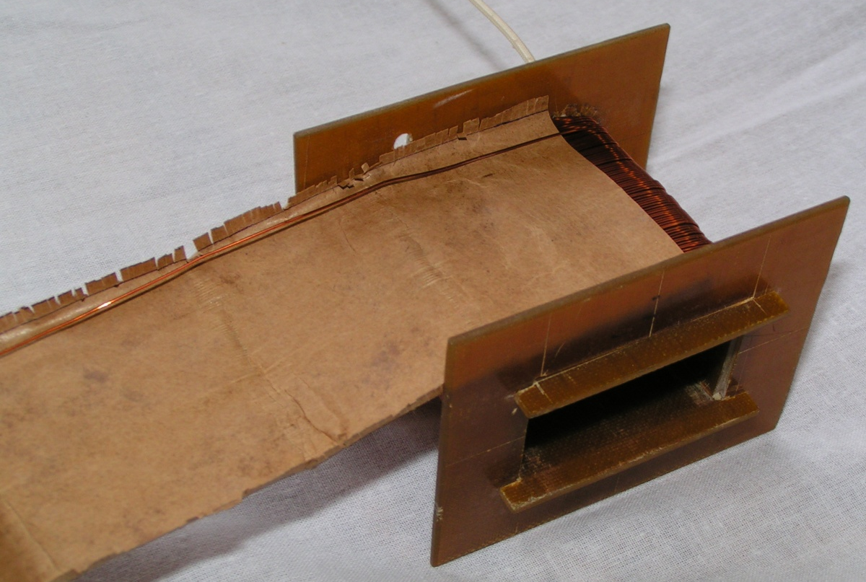
Mezivrstvová izolace a izolace vinutí
Transformátory
První vrstva vinutí se navíjí na těleso cívky ovinuté jednou až třikrát izolačním prokladem.
Jednotlivá vinutí se izolují navzájem a pak proti kostře alespoň jedenkrát drážkovou lepenkou 0,1 mm.
Tloušťka mezivrstvové izolace závisí na průměru vodiče.
Prokládá se každá vrstva primárního a sekundárního vinutí nad 100 V
U vinutí s velkým počtem tenkých drátků se prokládá třetí až šestá vrstva papírem 0,03 mm nebo 0,065 mm.

Slide 35
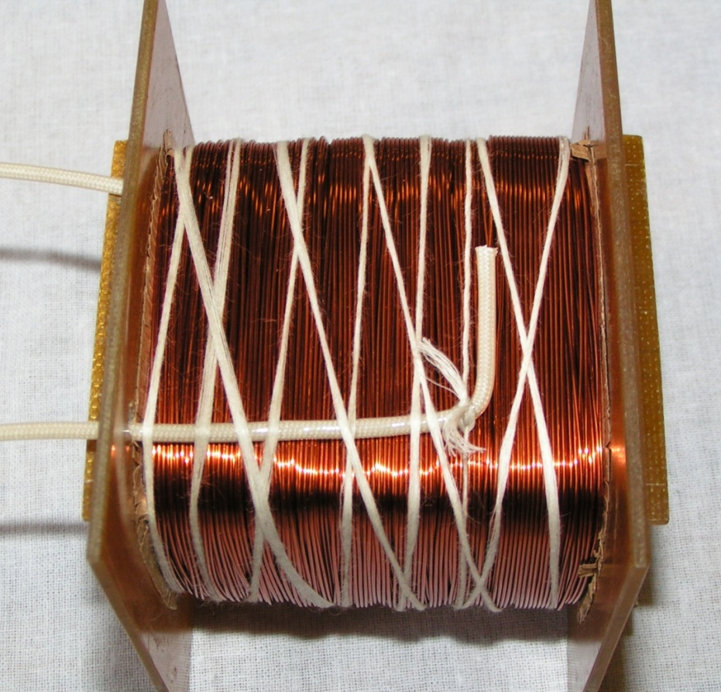
Vývody a odbočky
Transformátory
Všechny vývody vinutí musíme zajistit proti vytrhnutí plochou smyčkou.
Vývody vinutí z tenkého drátku zesílíme stočením, silnějším vodičem nebo lankem.
Vývody a odbočky od pájecího bodu pro zlepšení elektrické pevnosti izolujeme izolačními trubičkami.
Pájecí bod přelepíme technickou páskou, nebo podložíme a přes pájecí bod přehneme pásek z drážkové lepenky.

Slide 36
Odbočka - silný vodič
Transformátory

Slide 37
Odbočka - slabý vodič
Transformátory

Slide 38
Spojování vodičů
Transformátory
Vodiče do ∅ 0,95 mm se spojují, a to stočením čtyřikrát až pětkrát v délce 10 až 15 mm.
Spoj se zapájí a izoluje oboustranně textilní lepicí páskou.
Vodiče většího průměru se spojí tak, že očištěné konce v délce 15 mm se pocínují, položí vedle sebe, ovinou měděným pocínovaným vodičem ∅ 0,3 mm a spoj se zakape pájkou.
Izoluje se drážkovou lepenkou 0,2 mm.

Slide 39
Ukončení vývodů
Transformátory
Navinuté cívky se izolují ochrannou páskou nebo lepenkou, aby se vinutí chránilo před mechanickým poškozením.
Vývody cívek jednotlivých vinutí se vyvedou do pájecích oček nebo na pájecí body a připájí se.
Při větším počtu vývodů se tyto připojí na zvláštní svorkovnici.
Hodnoty napětí se vyznačí!

Slide 40
Navinutý jednofázový transformátor
Transformátory

Slide 41
Stínění
Transformátory
U bezpečnostních transformátorů dáváme mezi primární a sekundární vinutí stínící vinutí.
Tvoří je pásek měděného plechu nebo jedna vrstva vinutí.
Ze stínění vyvedeme jeden vodič a ten připojíme k ochranné svorce transformátoru spojené s kostrou.
POZOR!
Závit z pásku měděného plechu nesmí být spojen. Tvořil by závit nakrátko.
Při jedné vrstvě vinutí uložíme začátek nebo konec vinutí izolovaně a druhou stranu vyvedeme na kostru transformátoru.

Slide 42
Impregnační technika
Transformátory
Impregnace je technologický proces, při kterém se vpravuje impregnační hmota do dutin a pórů vinutí elektrického stroje nebo přístroje.
Impregnace se skládá z těchto operací:
sušení izolace vinutí pro odstranění vlhkosti
prosycování izolace vinutí impregnační hmotou
vytvrzení impregnační hmoty, aby došlo ke slepení vodičů a izolace vinutí
povrchová úprava vinutí, což je nátěr povrchu vinutí ochrannou vrstvou izolačního laku krycího emailu po impregnaci nebo zalití

Slide 43
Spojování vinutí trojfázových transformátorů
Transformátory
Tři samostatná vinutí na primární a sekundární straně trojfázového transformátorů jsou vyvedena na svorky tak, že jsou proti sobě vždy svorky téže fáze vyššího a nižšího napětí.
Svorky vyššího napětí označujeme velkými písmeny, svorky nižšího napětí malými písmeny.
Spojení vinutí je na štítku transformátoru vyznačeno velkým písmenem pro vyšší napětí, malým písmenem pro nižší napětí.
Spojení do hvězdy se označuje Y, y, do trojúhelníku D, d, do lomené hvězdy z.

Slide 44
Vinutí třífázového transformátoru spojené do hvězdy
Transformátory

Slide 45
Vinutí třífázového transformátoru spojené do trojúhelníku
Transformátory

Slide 46
Vinutí třífázového transformátoru spojené do lomené hvězdy
Transformátory

Slide 47
Hodinový úhel
Transformátory
Trojfázové transformátory mohou mít různé kombinace zapojení např. Yd, Dy, Yz, Dd, Yy atd.
Různými kombinacemi zapojení dosáhneme toho, že se indukované napětí na straně nižšího napětí posune o určitý úhel proti vyššímu napětí téže fáze.
Toto fázové posunutí je buď 30° nebo násobek 30° a dává se hodinovým úhlem. 1h = 30°.
Hodinový úhel se udává za znakem spojení vinutí a je důležitý pro paralelní chod transformátorů. Např. Yd1 znamená, že je vinutí na straně vyššího napětí zapojeno do hvězdy, na straně nižšího napětí do trojúhelníku a že nižší napětí je posunuto proti vyššímu o 30°.

Slide 48
Používaná zapojení trojfázových výkonových transformátorů
Transformátory
Označení |  | Vektorový diagram |  | Schéma zapojení |  | Převod | Použití
Číslo | Skupina | VN | NN | VN | NN | u = U₁:U₂
0 | YyO |  |  |  |  |  | Transformátory pro souměrné zatížení. Zatížení v uzlu hvězdy max. 10 %.
5 | Dy5 |  |  |  |  |  | Velké transformátory v rozvodnách, uzel hvězdy plně zatížitelný.
 | Yd5 |  |  |  |  |  | Hlavní transformátory velkých elektráren a transformačních stanic.
 | Yz5 |  |  |  |  |  | Malé rozvodné transformátory, uzel hvězdy plně zatížitelný.

Slide 49
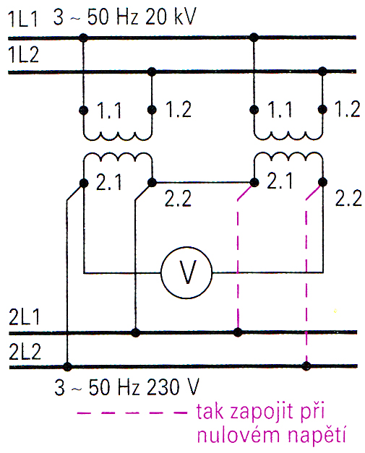
Paralelní chod transformátorů
Transformátory
Podmínky
Stejné jmenovité napětí
Stejné napětí nakrátko
Stejný sled fází
Stejný hodinový úhel

Slide 50
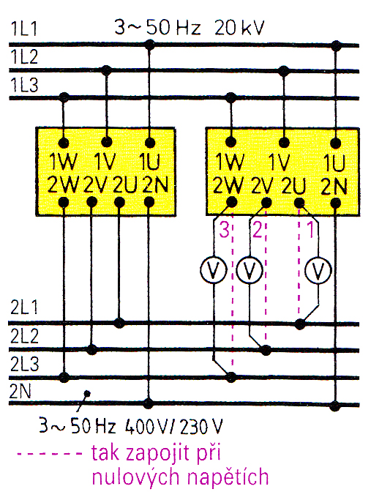
Kontrola sledu fází při paralelním spojení trojfázových transformátorů
Transformátory

Slide 51
Měření na transformátorech
Transformátory
Měření izolačního stavu – měříme megmetem, obdobně jako u motorů, izolační stav mezi jednotlivými fázemi, dále mezi fázemi a kostrou.
Měření naprázdno – připojíme-li vstupní vinutí na střídavé napětí U₁ a na výstupní vinutí nepřipojíme žádnou zátěž, transformátor pracuje naprázdno.
Na svorkách výstupního vinutí se indukuje napětí U₂. Poměr napětí nazýváme převod nebo též transformační poměr (p).
Měření nakrátko – výstupní svorky transformátoru jsou spojeny bezodporovou spojkou. Výstupní napětí U₂ se rovná nule a celé vstupní napětí U₁ se spotřebuje ve vinutí transformátoru.
Regulačním transformátorem napájíme primární vinutí tak, aby primárním vinutím protékal jmenovitý proud.
Napětí na primární straně, při kterém protéká jmenovitý proud, říkáme napětí nakrátko.

Slide 52
VOŽENÍLEK, L; LSTIBŮREK, F.. Základy elektrotechniky. Praha: SNTL, 1985, ISBN 04-522-85.

